Slide 1
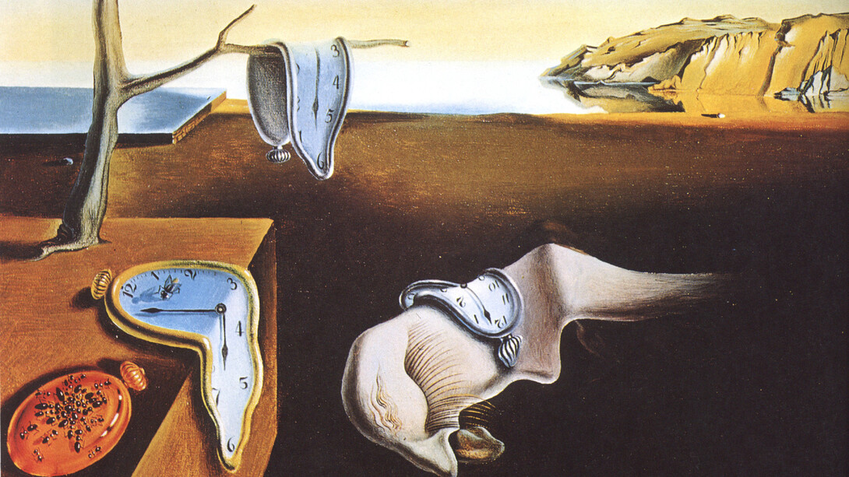
BIPA 1 Kilas Balik

Slide 2
Waktu
Lokasi
Profesi
Aktivitas
Keluarga
Sifat
Angka
Warna
Rumah

Slide 3

JAM DAN WAKTU
7.00 : Pukul tujuh tepat / tujuh nol nol / Pukul tujuh pagi / Pukul tujuh malam
9.15 : Pukul sembilan lebih lima belas / sembilan, lima belas / sembilan lebih seperempat
3.30 : Pukul tiga lebih tiga puluh menit / tiga tiga puluh / setengah empat
5.10 : Pukul lima lebih sepuluh menit / lima sepuluh / lima lebih sepuluh
Pukul …. = at …. (formal)
Jam …. = at … (not formal / common mistake)

Slide 4

Pukul berapa sekarang?
Sekarang pukul …….

Slide 5
JAM DAN WAKTU
What time … : pukul berapa …?
Pukul berapa kamu bangun?
Pukul berapa kamu makan pagi?
Jam berapa …
Saya bangun pukul 5.00
I wake up at 5.00
Saya makan pagi pukul 6.20
I breakfast at 6.20
Saya pergi ke universitas pukul 7.00
I go to uni at 7.00
Saya kerja pukul 7.30
I work at 7.30

Slide 6
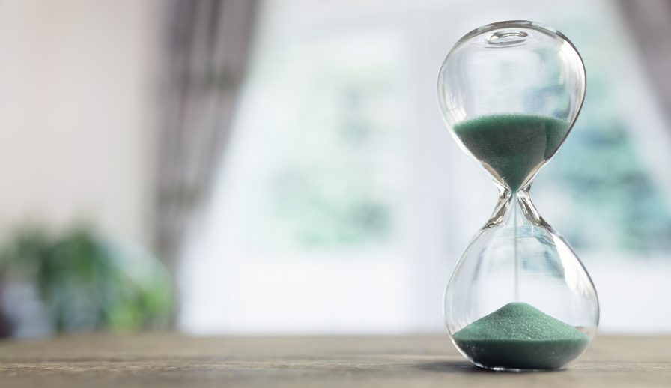
Durasi (Duration)
Berapa lama Anda tidur?
Saya tidur 8 jam
Saya makan 15 menit
Saya pergi 7 hari

Slide 7
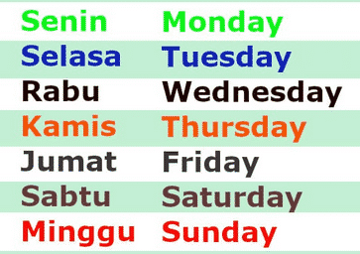
Hari dalam se-minggu day in a week

Slide 8

Praktik Bicara
Check on your phone calendar.
Tell about your birthday (Ulang tahun)
Nama saya ….(my name)
Saya lahir di … (born place)
hari …. (day)
tanggal ….(date)
bulan …… (Month)
tahun ……( Year)

Slide 9
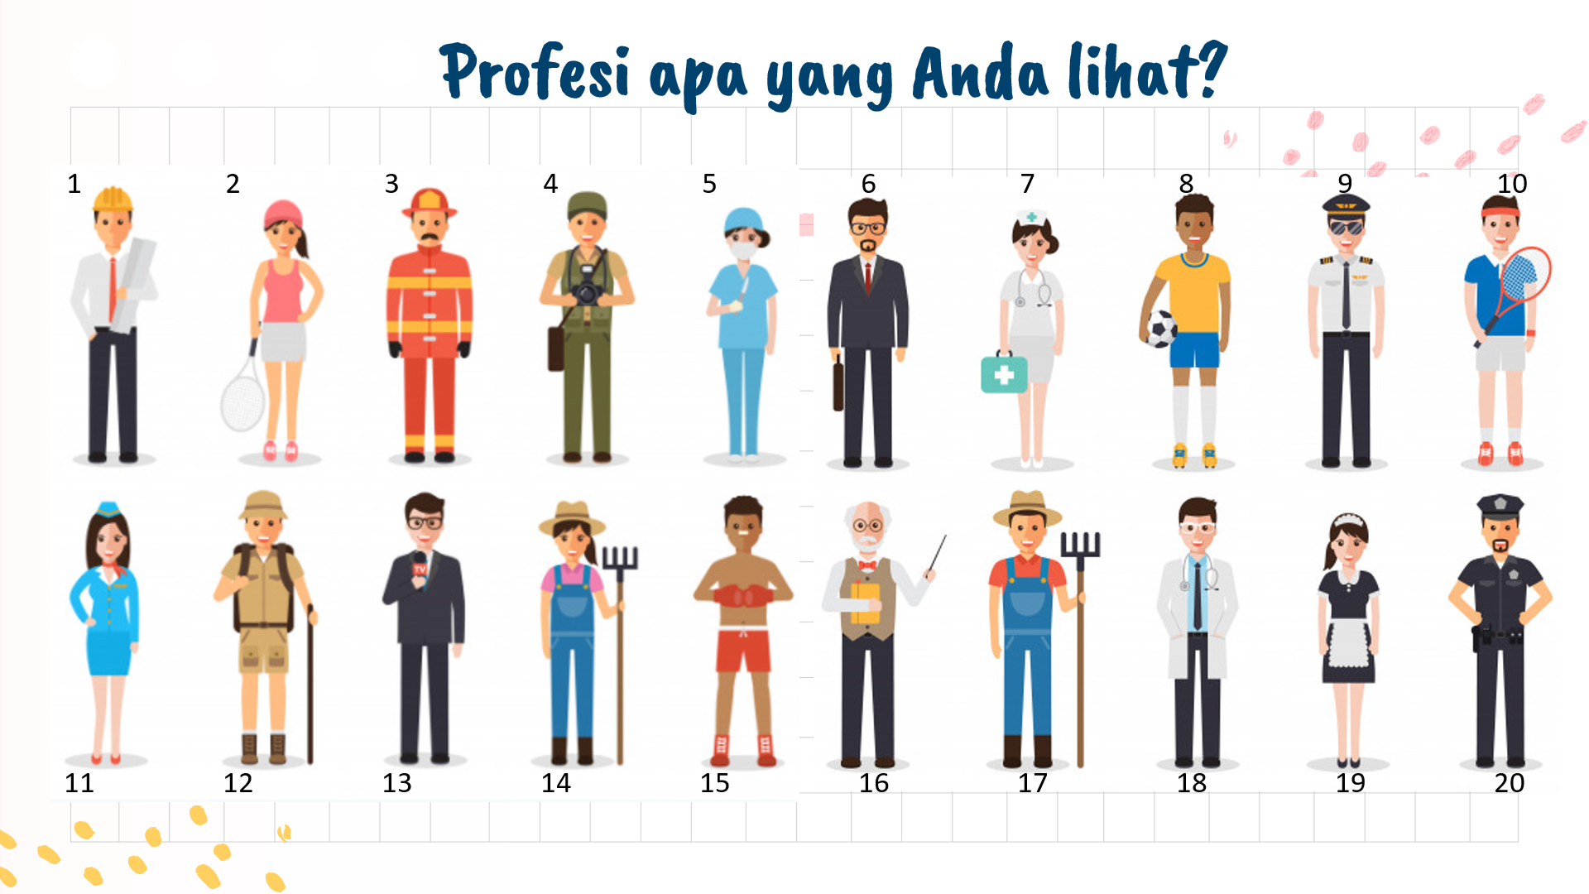
Main: play
Pemain: player
Baca: read
Pembaca: reader
Tulis: write
Penulis: writer
Kerja: work
Pekerja: worker
Beli: buy
Pembeli: buyer
Jual: sale
Penjual: seller
Pe+verb : person who …… (verb)

Slide 10
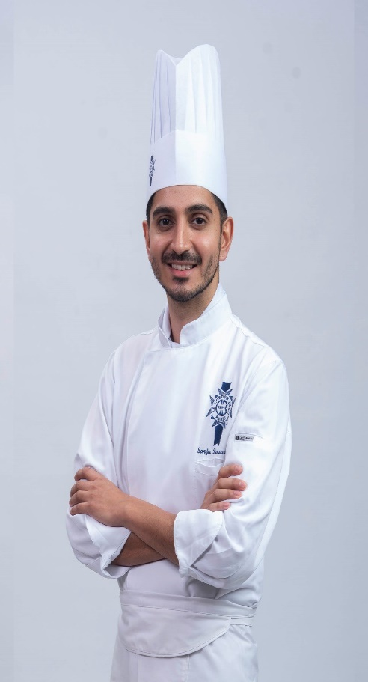
Contoh deskripsi profesi
KOKI
Profesi saya adalah koki. (my job chef)
Saya kerja di restoran indonesia. (I work in Indonesian restaurant)
Tugas saya masak. (my job is cook)
Saya masak nasi goreng, bakso, dan salad. (I cook nasi goreng, bakso n salad)
Saya kerja 10 jam sehari.
Saya bisa masak makanan enak. (I can cook delicious food)
Saya kerja pukul 7.00 sampai 17.00. (I work from 7-17)
Saya suka profesi ini. (I like this profession)

Slide 11
PRAKTIK MENULIS
Tulislah deskripsi pekerjaan Anda!
Profesi Anda sekarang
Durasi profesi (mulai - selesai)
Hari kerja (senin sampai …?)
Suka atau tidak suka

Slide 12
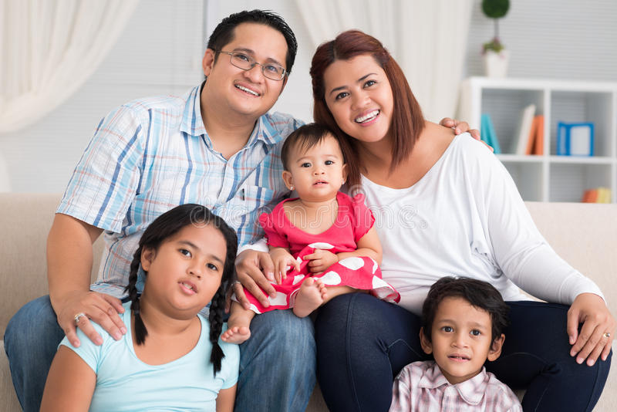
ayah
ibu
Anak ketiga
Jenni
Anak kedua

Slide 13
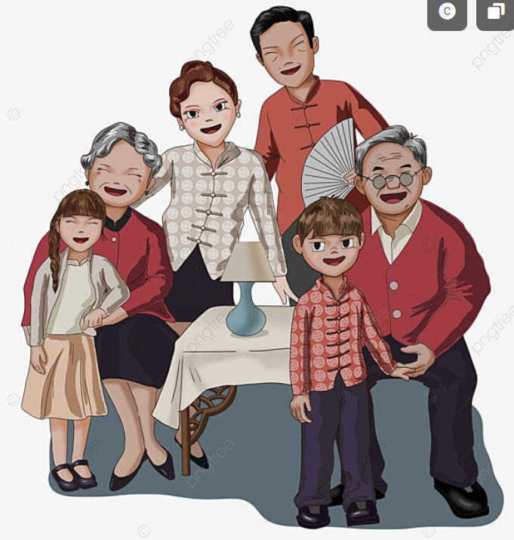
Ibu/Mama
Ayah/Papa
1
Nenek
2
Kakek
4
3
5
6
Adik
Aku/saya

Slide 14
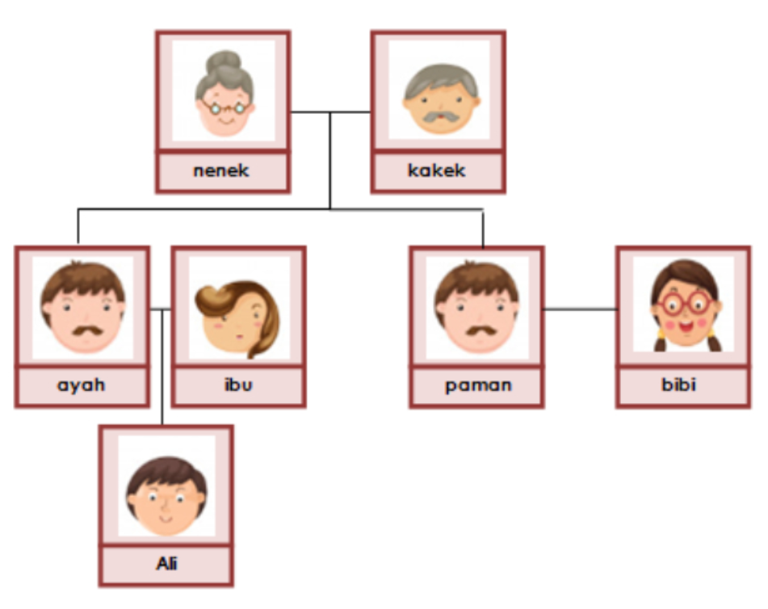
Bellen
Chem
Willy
Jenni
Girard
Frances
Apa hubungan antara ….. dan ….?
Bagaimana ….. Panggil …..?
Doc Loyd

Slide 15
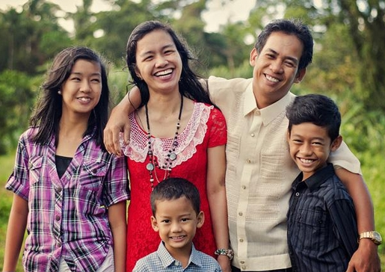
Ayo praktik menulis bersama!
Ini adalah keluarga saya. Ada Ayah, Ibu, dan dua saudara. Ayah saya bernama Marcos, Ibu saya bernama Maria. Saya punya dua adik laki laki. Namanya Joshua dan Gabriel.

Slide 16
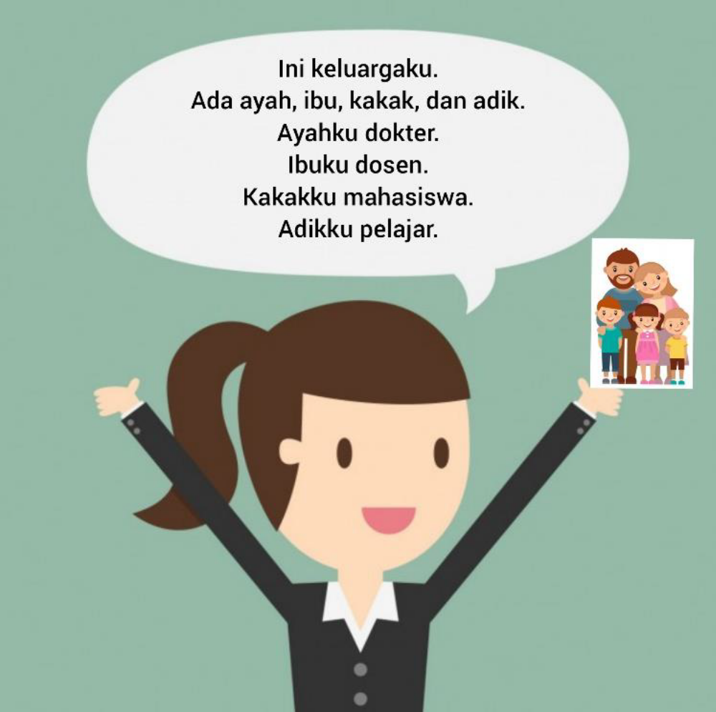
PRAKTIK BERBICARA
Ini adalah keluarga saya. Ada ayah, ibu, kakak, saya, dan adik. Ayah saya bernama Gofar. Dia adalah dokter. Ibu saya bernama Susi. Dia adalah guru. Kakak saya bernama Adi. Dia adalah mahasiswa. Adik saya bernama Bobi. Dia adalah siswa kelas 1. Terima kasih.

Slide 17
Baca Nomor
Belas - Puluh - Ratus - Ribu - Juta
16 21 99 500 270
3.800 65.000 3.000.000

Slide 18
Bacalah nomor ini!
Sekarang tahun 2022.
This year is 2022
Saya beli apartemen pada tahun 2015.
I buy this apartment in 2015
Saya lahir pada tahun 1993.
I was born in 1993
Mama saya lahir pada tahun 1977.
My mom born in 1977

Slide 19
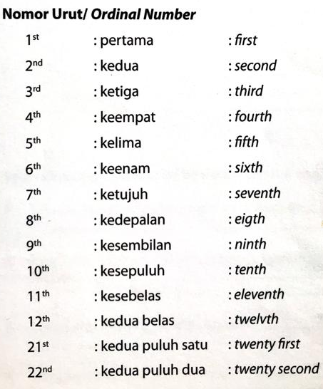
Contoh:
Saya adalah anak pertama/kesatu.
Dia adalah anak ketiga.
Ini adalah kopi kedua saya hari ini.

Slide 20
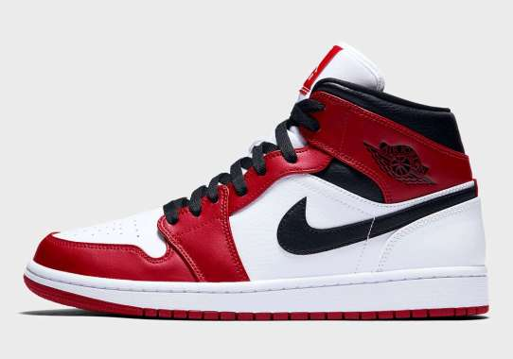
Ini adalah ….
Harga …. Ini …..peso atau ……. Rupiah
……. Ini sangat (mahal/murah)
Saya bisa beli di …

Slide 21
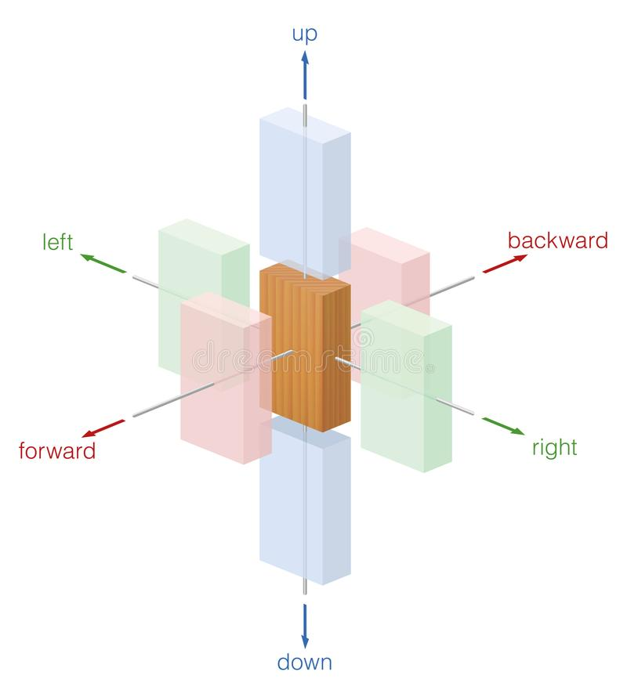
Atas
Kiri
Belakang
Depan
Kanan
Bawah

Slide 22
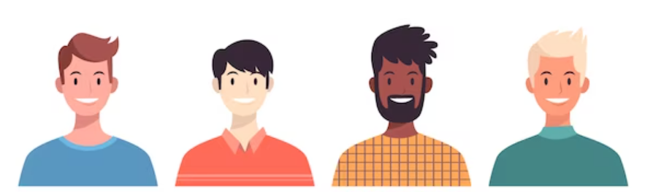
Kiri / Left
Kanan / Right
Dean
Mark
Mavrick
Jom
Dean ada di sebelah kanan Mark
Mavrick ada di sebelah kiri Mark
Mark ada di sebelah kanan Mavrick
Jom ada di sebelah kiri Mavric

Slide 23
Kiri / Left
Kanan / Right
Kate
Khen
Lida
Kenneth

Slide 24

Jemar
Nick
Kim
Alex
Ann
Jemar ada di belakang Nick
Kim ada di depan Nick
Alex ada di belakang Ann
Nick ada di belakang Kim
Ann ada di depan Alex

Slide 25
Lida
Lester
Khen
Josh
Kate

Slide 26
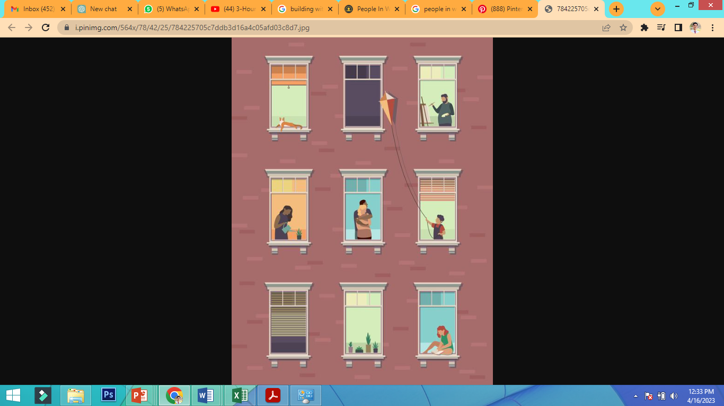
Jemar
Nick
Mark
Jemar ada di atas Kim
Dutch ada di bawah Mark
Gerald ada di bawah Kim
Jamaica ada di bawah Mavrick
Nick ada di atas Mavrick
Kim
Mavrick
Dutch
Gerald
Jamaica
Ann

Slide 27
Kate
Willy
Chem
Darryl
Lester
Lida
Gabriel
Frances
Khen

Slide 28
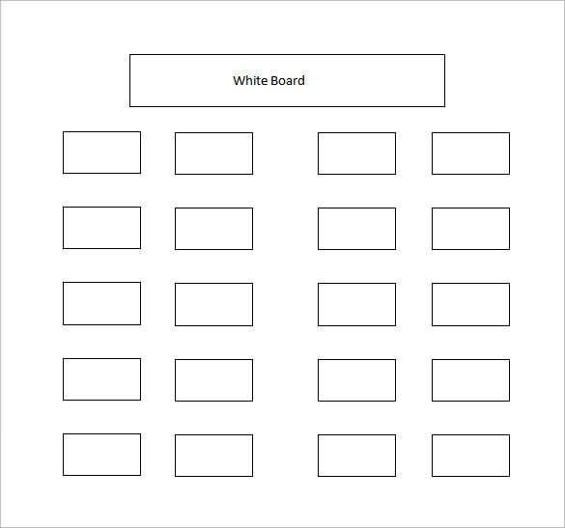
Bellen
Frances
Jenni
Darryl
Francine
Gabriel
Girard
Alec
Rizky
Chem
Doc Loyd
Willy
Rizky :
Di sebelah kanan saya ada chem
Di depan saya ada Francine
Di belakang saya ada….

Slide 29
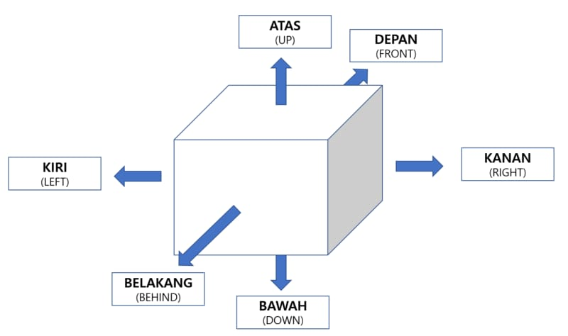
Coba sebut benda di sekitar Anda!
POJOK
(CORNER)

Slide 30

Aktivitas Pagi
Wake up (bangun)
Toothbrush (sikat gigi)
Tidy up room (bersih kamar)
Check cellphone (cek HP)
Exercise (olahraga)
Shower (Mandi)
Breakfast ( makan pagi/ sarapan)
Drink Coffee (Minum Kopi)
Watch TV (Lihat TV)
Read News (Baca Berita)
Dimana Anda …… ?
Saya …….di restoran/ di kantin/ di rumah.
What do you eat?
Apa Anda makan?
Anda makan apa?
Where do you …….?
Dimana Anda ……..?
Anda …… di mana?

Slide 31
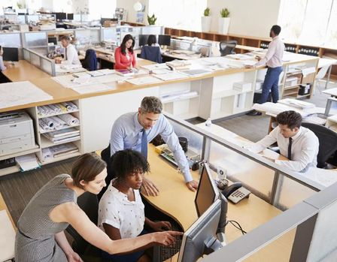
Aktivitas Siang
Sit (duduk)
Read book (Baca buku)
Play with cat (main dengan kucing)
Work with comp (kerja dengan computer)
Meeting (rapat) Online (daring) offline (luring)
Work in office (kerja di kantor)
Relax after class ( rileks/ santai) (setelah kelas)
Siesta/ nap ( tidur siang)
Snack ( jajan) siang.

Slide 32
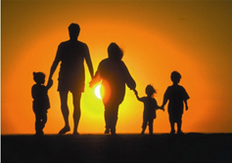
Aktivitas Sore
Tidur ( sleep)
Makan malam
Watch (nonton) K-Drama
Listen music (dengar musik)
Jalan-jalan
Main game
hangout with family (rileks dengan keluarga)
Masak (cooking) pintar masak ( good cook)

Slide 33
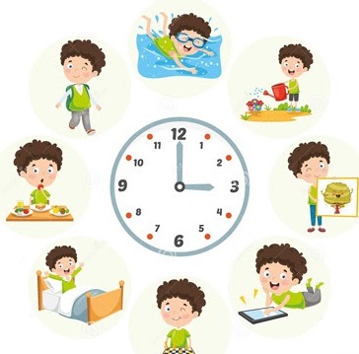
AKTIVITAS HARIAN
Aktivitas di
Hari Kerja
weekday
Aktivitas di
Hari Libur / Akhir Pekan
weekend

Slide 34
AKTIVITAS HARIAN
(Mulai bangun sampai tidur)
Urutan | Waktu | Aktivitas
1 | 07.00 | Saya bangun tidur
2 | 07.30 | Saya Mandi
3
4
5
6
7
8
9
10 | 22.00 | Saya tidur

Slide 35
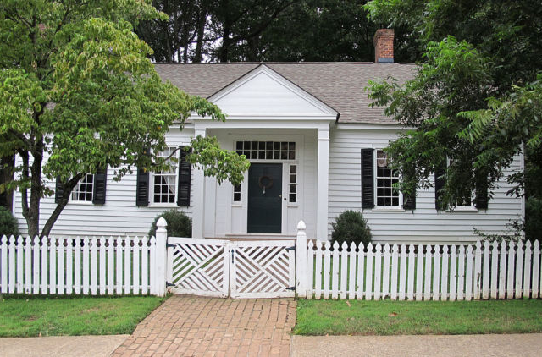
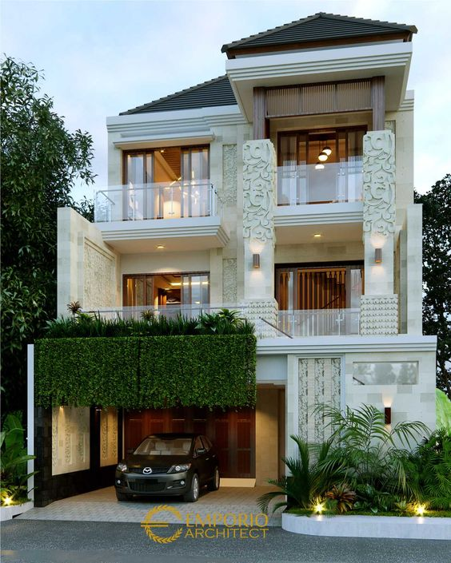
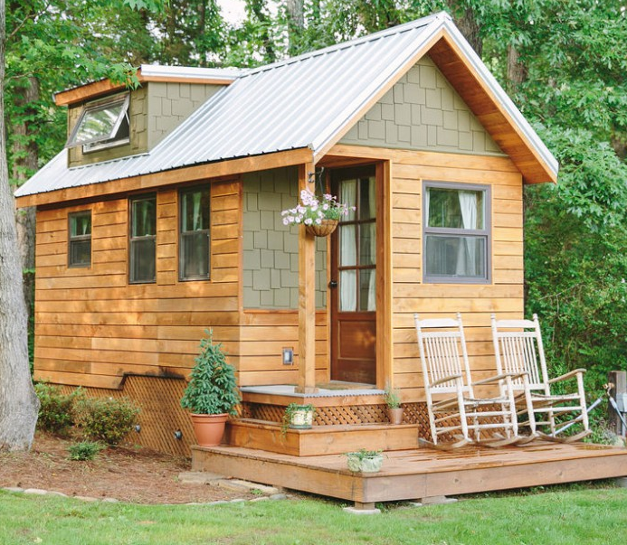
Bentuk Rumah
Besar
Kecil
Luas
Sempit
Tinggi
Rendah
Panjang
Pendek
1
2
3

Slide 36

Coba sebut alamat rumah Anda!
“alamat rumah saya di ….. “

Slide 37
Filipino | Indonesia | Ukuran
Country / Bansa | Negara | Combined of Provinsi
Province / probinsya | Provinsi | Combine of Kota
City | Kota / Kabupaten | Combine of Kecamatan
Municipality | Kecamatan | Gabungan Kelurahan / Desa
Barangay | Kelurahan / Desa/ kampong | Gabungan RW
?? | RW | 3-10 RT
?? | RT | 50 – 100 rumah
Rumah saya ada di
Jalan sumberrejo no. 4
Desa : sumberrejo
Kecamatan : pakal
Kota : Surabaya
Provinsi : Jawa timur
Negara : Indonesia

Slide 38
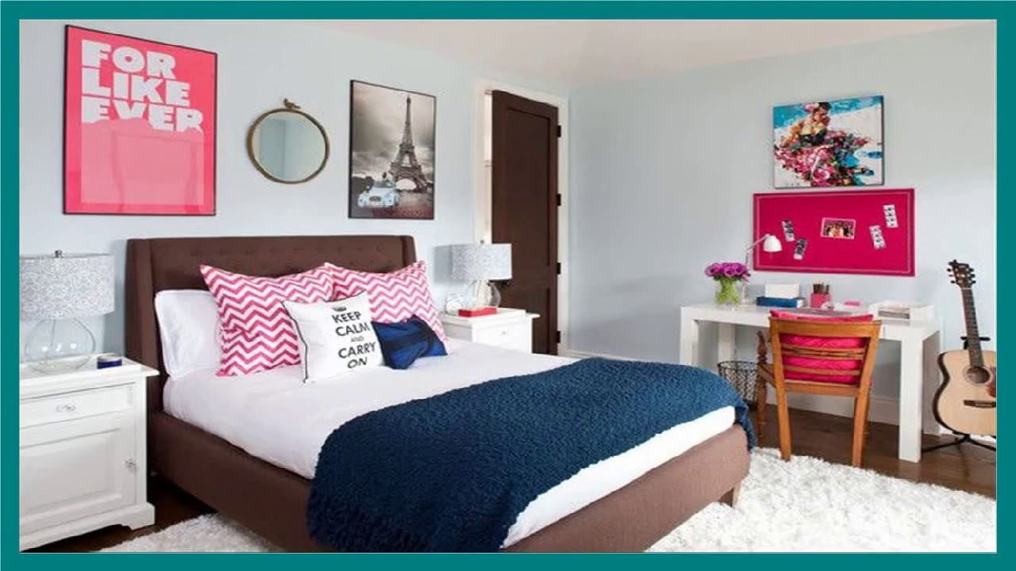

Slide 39
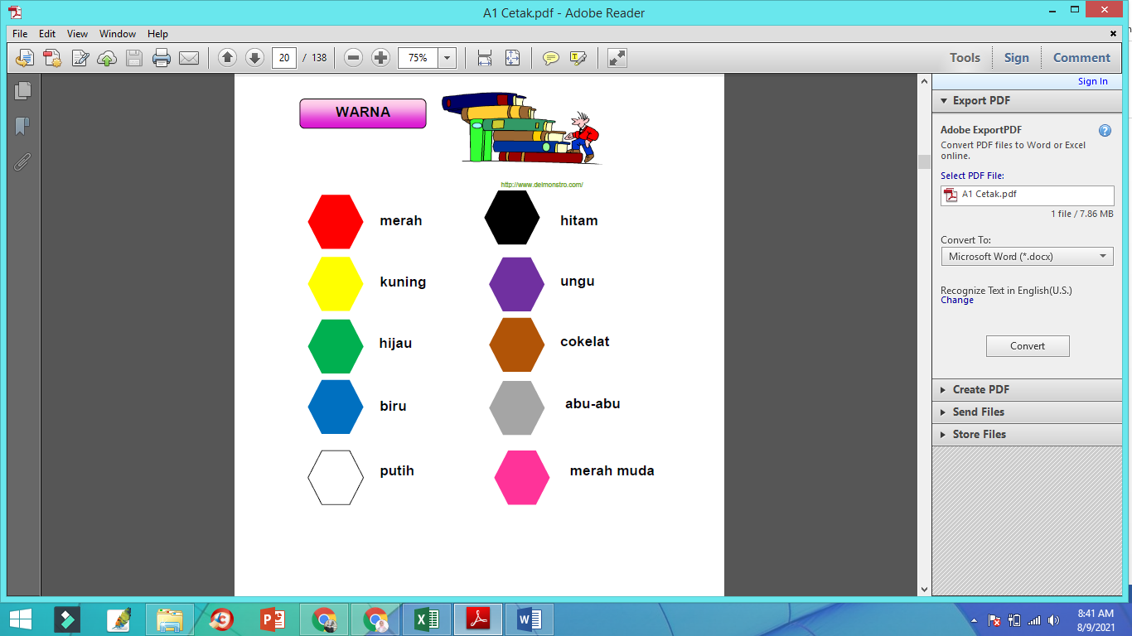

Slide 40
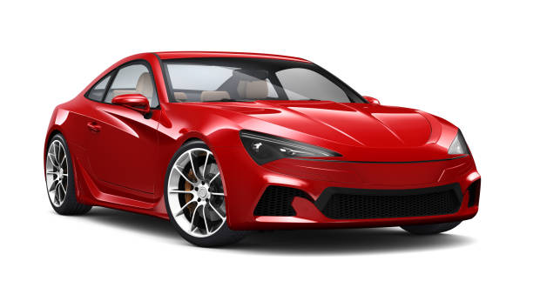
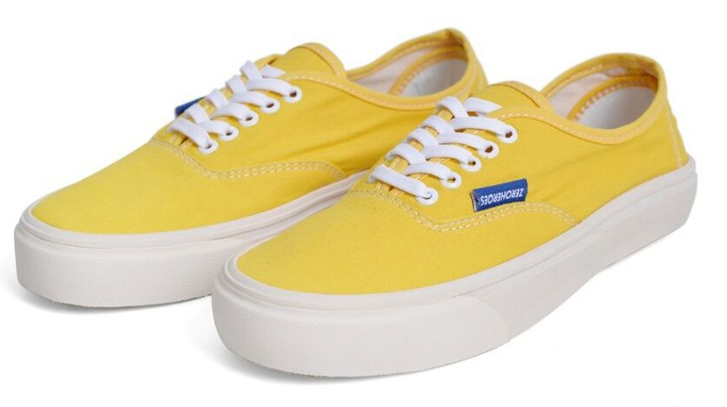
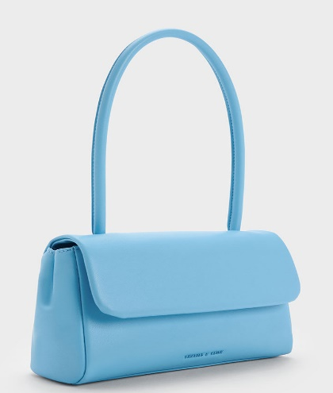

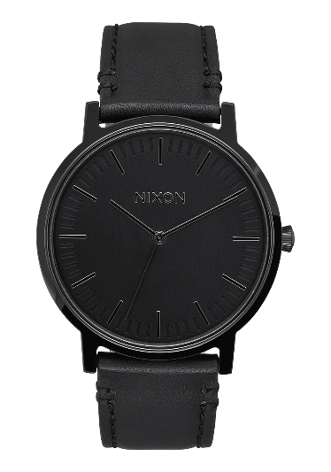
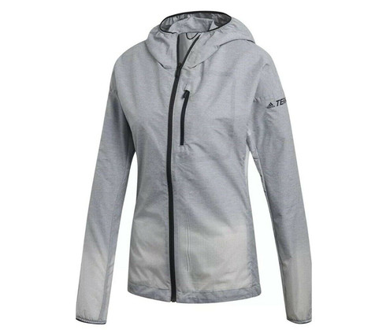
Warna mobil ini adalah merah
Colour of this car is red
Warna sepatu ini adalah kuning
Colour of this shoes is yellow
Warna tas ini adalah biru
Colour of this bag is blue
Warna helm ini adalah putih
Colour of this helmet is white
Warna jam tangan ini adalah hitam
Colour of this watch is black
Warna jaket ini adalah abu-abu
Colour of this jacket is grey
Buat kalimat dengan menjelaskan warna!
Make a sentence by explaining the color of the object

Slide 41
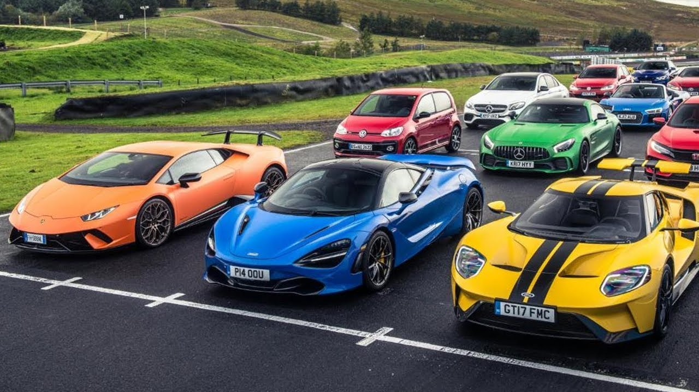
Ini adalah …..
Ada …. Warna….,
Ada …. Warna….,
Ada …. Warna….,
Dan
Ada …. Warna….

Slide 42
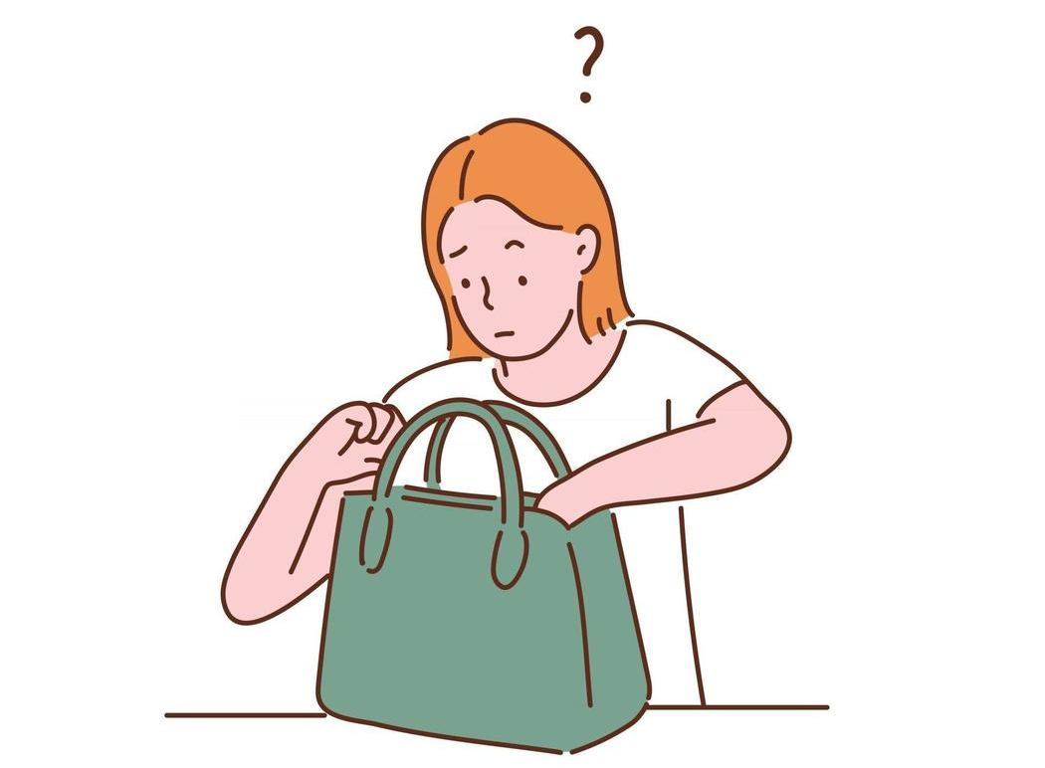
Ambil benda di dekatmu, jelaskan nama benda dan warna apa!
Take an object near you, explain the name of the object and what is the color!

Slide 43
Sifat benda
Bahasa inggris | Bahasa Indonesia
Big | Besar | Slow | Pelan
Small | Kecil | Fast | Cepat
Long | Panjang | Good | Baik
short | pendek | bad | buruk
Soft | Lembut | Rare | Langka
ka | Halus | Rough | kasar
Bright | Terang | Unique | Unik
Foldable | Bisa dilipat | Ugly | Jelek
Old | Tua (person) / Kuno (things) | Dark | gelap
Heavy | berat

Slide 44

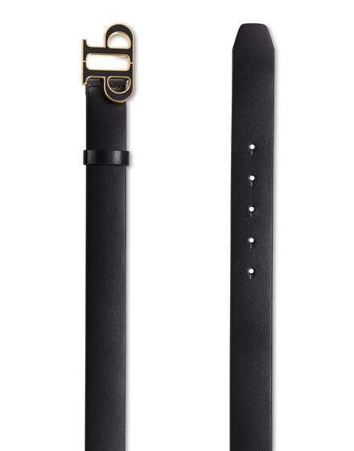
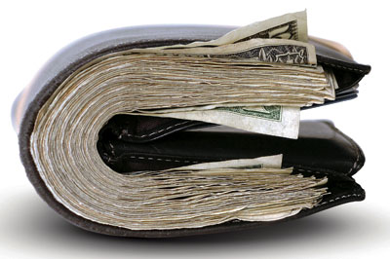
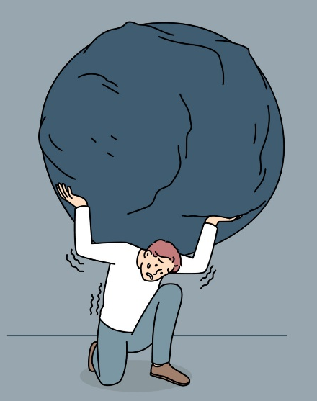
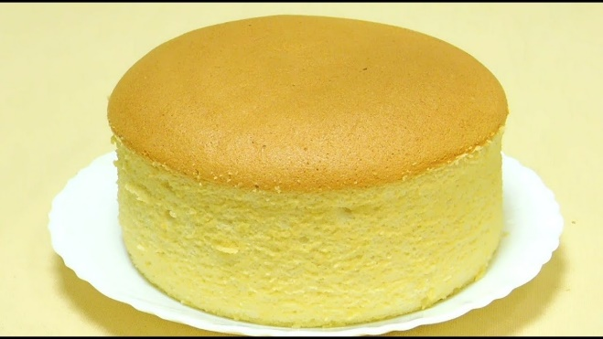
Mobil ini cepat.
This car is fast
Buku ini tipis
This book is thin
Dompet ini tebal
This wallet is thick
Sabuk ini panjang
This belt is long
Kue ini lembut
This cake is soft
Batu ini berat
This stone is heavy

Slide 45
Praktik Menulis
Buat kalimat dengan menjelaskan warna benda dan sifat benda!
Make a sentence by explaining the color of the object and the nature of the object
Ini adalah mobil.
Warna mobil ini merah
Mobil ini cepat.
This is car
Colour of this car is red
This car is fast.

Slide 46
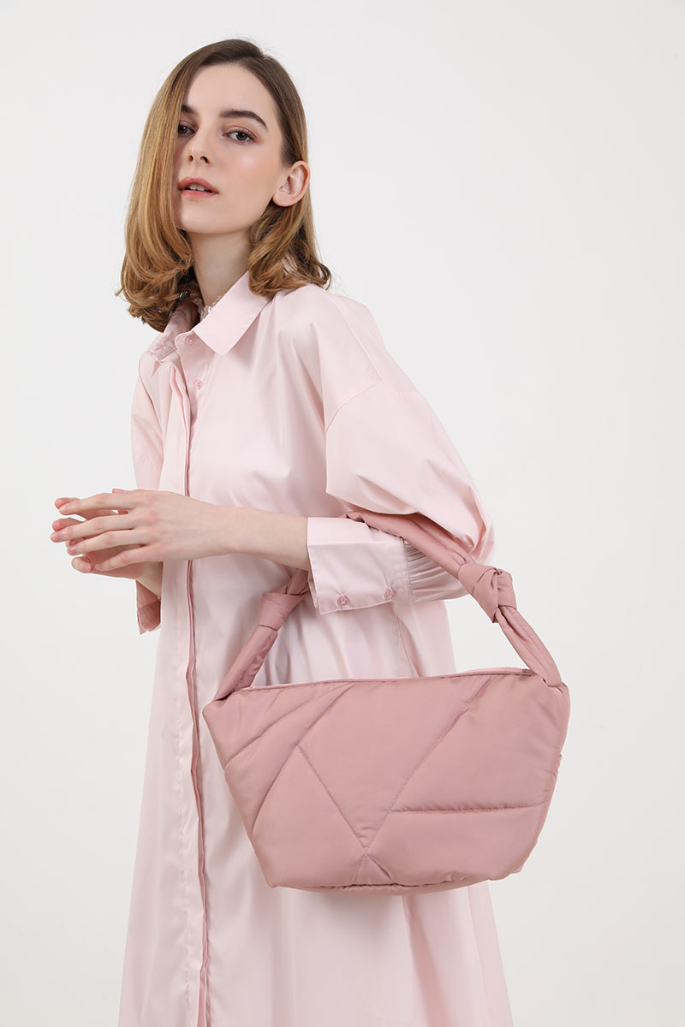
Warna Favorit
Bellen : Hai Frances, apa kabar?
Frances : Baik terima kasih.
Bellen : Apa warna favoritmu?
Frances : Warna favoritku merah muda
Bellen : Apakah kamu punya benda dengan warna itu?
Frances : Ya. Warna Tas saya merah muda.

Slide 47
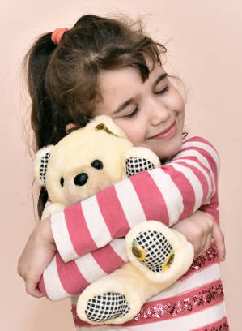
Praktik Bicara
Deskripsi benda favoritmu!
Nama benda
Warna benda
Sifat benda
Harga benda
Beli di mana

